Slide 1
Здоровый педагог – здоровый ребенок. Профилактика психоэмоционального выгорания.
Выполнила:
Старший воспитатель МКДОУ ДС № 18 «Ромашка»
Семенова Надежда Андреевна
Михайловка 2015г.

Slide 2
«Кто крепок телом, может терпеть и жару и холод. Так и тот, кто здоров душевно в состоянии перенести и гнев, и горе, и радость, и остальные чувства»
Эпиктет
(древнегреческий философ)

Slide 3
Психологическое здоровье
Психологическое здоровье является необходимым условием полноценного функционирования и развития человека в процессе его жизнедеятельности.

Slide 4
Компоненты психологического здоровья
Психологическое здоровье
эмоциональное благополучие
внутренний душевный комфорт
чувство защищенности.

Slide 5
Этапы становления профессионализма:
Этап адаптации – трудности методического, психологического и социального характера.
Самоактуализация – кризис компетентности, страх, тревожность перед решением новых задач, несоотвествие своего профессионального уровня уровню ожиданий окружающих.
Творческое преобразование
нахождение новых путей решения задач.

Slide 6
Синдром эмоционального выгорания педагога
Состояние физического, эмоционального, умственного истощения, это выработанный личностью механизм психологической защиты в форме полного или частичного исключения эмоций в ответ на психотравмирующие воздействия.
Факторы развития эмоционального выгорания
Организационные
Личные
Профессиональные

Slide 7
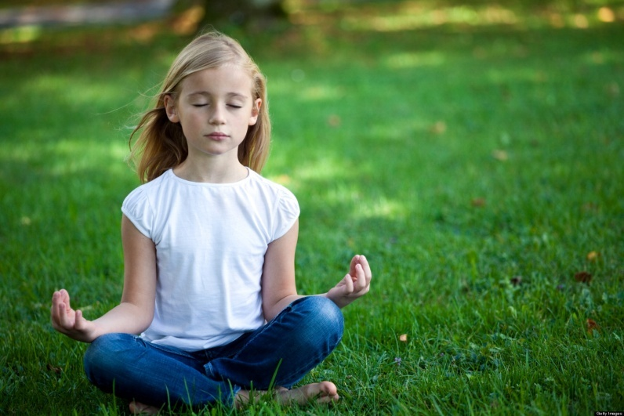
От здоровья воспитателя – зависит эффективность его профессиональной деятельности – и как следствие психическое здоровье воспитанников.

Slide 8
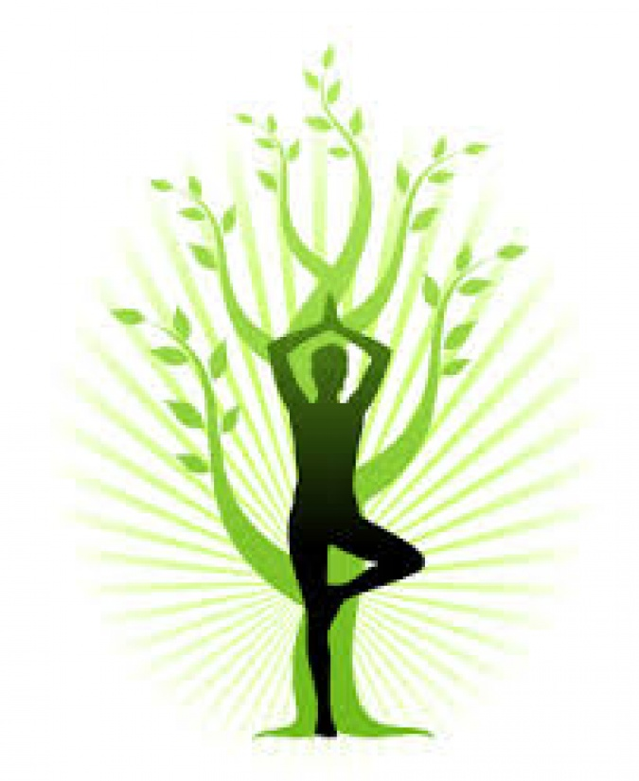
Приемы и техники педагогической психотерапии
Управление дыханием
Регуляция психики
Погружение в цвет
Терапия ароматами

Slide 9
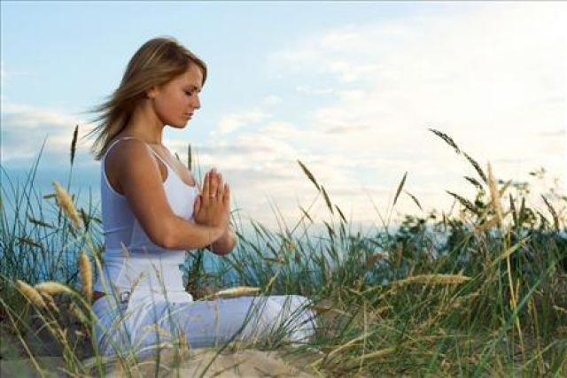
Управление дыханием
«Полное дыхание йогов»
Медленно начинайте вдыхать воздух сначала животом, затем средней частью груди, и в конце верхней. Выдох следует делать в обратном порядке, дыхание должно быть неспешным.

Slide 10
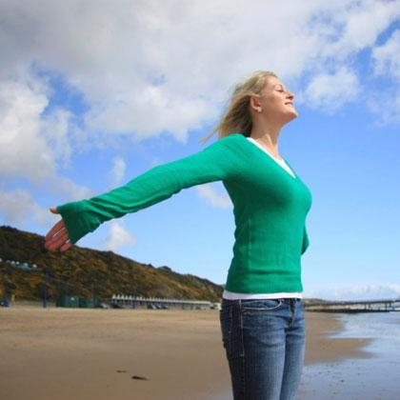
2 вида дыхания:
нижнее (брюшное)
и верхнее (ключичное).
Брюшное дыхание.
На счет 1-2-3-4 осуществляется медленный вдох, при этом живот выпячивается вперед, мышцы живота расслаблены, а грудная клетка неподвижна.
Затем на следующие 4 счета производится задержка дыхания и плавный выдох на 6 счетов, сопровождаемый подтягиванием мышц живота к позвоночнику.

Slide 11
Верхнее (ключичное) дыхание
Оно проводится энергичным глубоким вдохом через нос с поднятием плеч и резким выдохом через рот. При этом никаких пауз между вдохом и выдохом не производится.

Slide 12
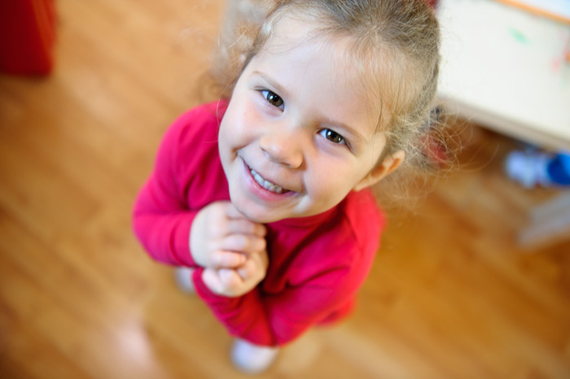
Регуляция психики
Упражнение «Настроение»
Цель: избавление от отрицательных эмоций, снятие психического напряжения

Slide 13
Методика погружения в цвет

Slide 14
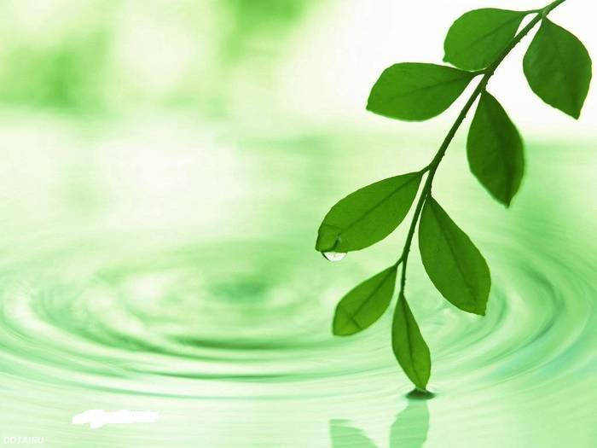
Терапия ароматами
Апельсин, цитрусовые ароматы повышают тонус, улучшают настроение, в сочетании с лавандой – снимают боль.
Орхидея – нежный, едва уловимой горчинкой запах рождает вдохновение, пробуждает смелые и неожиданные фантазии.
Герань – успокаивает.
Ромашка – укрепляет сон.
Бергамот, эвкалипт – заряжает, тонизирует, придает бодрость.
Имбирь, лимонная мята, сандал, иланг- иланг – улучшают настроение, снимают внутренне напряжение.
Инжир, тмин – стимулирует умственную и творческую деятельность.

Slide 15
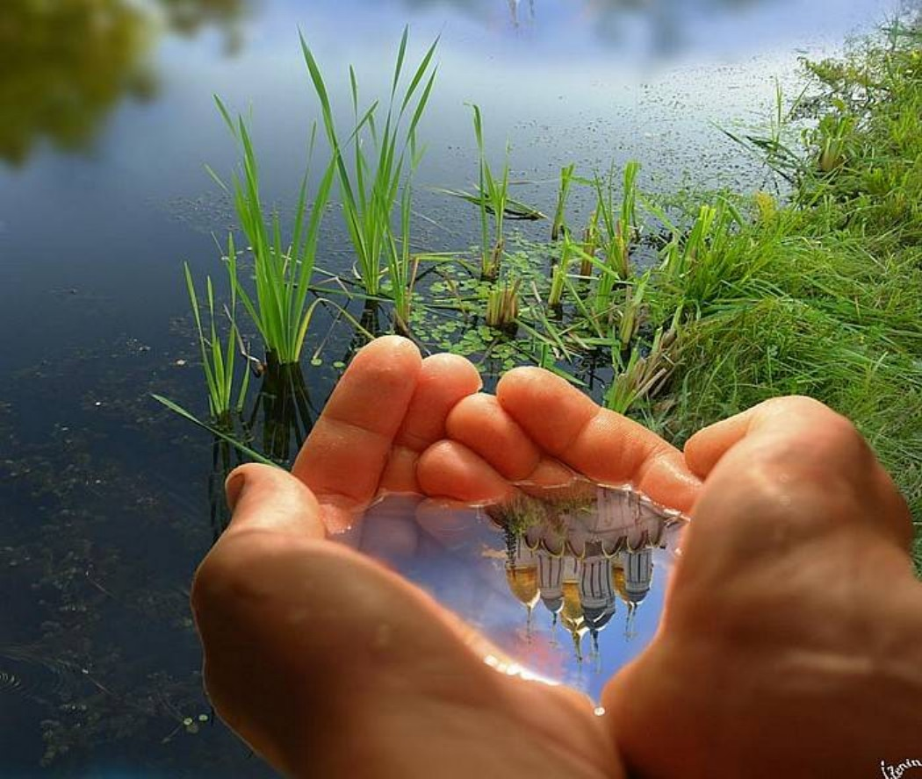
Берегите свое психологическое здоровье . Будьте внимательны к здоровью своих воспитанников. Все в ваших руках!

